Slide 1
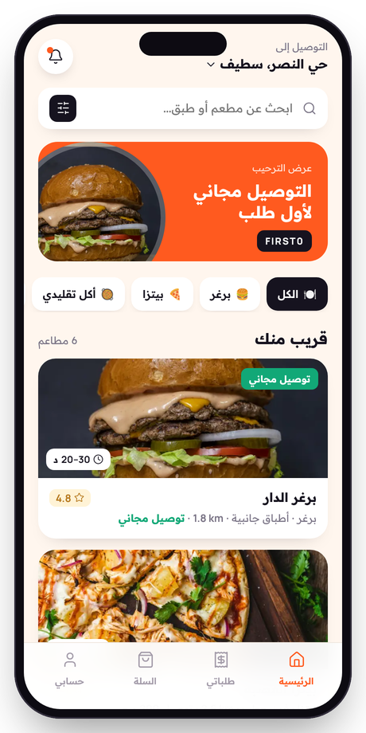

TAWSIL
كل ما تحبّه
إلى بابك في 30 دقيقة
منصة توصيل محلية تربط المطاعم والمتاجر بسكان المدن الجزائرية المتوسطة — بدءًا من سطيف.
عرض للمستثمرين · جولة تأسيسية
01
مثال تجريبي من Cadrien Studio · شركة وأرقام افتراضية

Slide 2
المشكلة
الطلب موجود، لكن التجربة مكسورة
◎
₪
⌂
☎
المدن المتوسطة منسية
ثقة الدفع
مطاعم بلا أسطول
الطلب بالهاتف
الخدمات الكبرى تتركّز في العاصمة، بينما مدن كسطيف وبجاية وباتنة تنمو بسرعة.
الدفع نقدًا هو الأساس؛ أي تأخير أو خطأ في الطلب يعني خسارة الطرفين.
أغلب المطاعم الصغيرة لا تملك سائقين، فتخسر زبائن لا يستطيعون الحضور.
خطوط مشغولة، طلبات تُسجَّل خطأً، ولا يعرف الزبون متى يصل الطلب.
02
توصيل · عرض للمستثمرين · مثال تجريبي بأرقام توضيحية

Slide 3
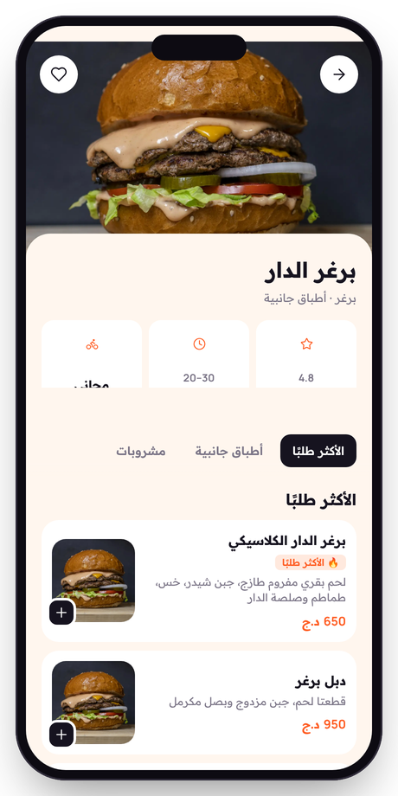
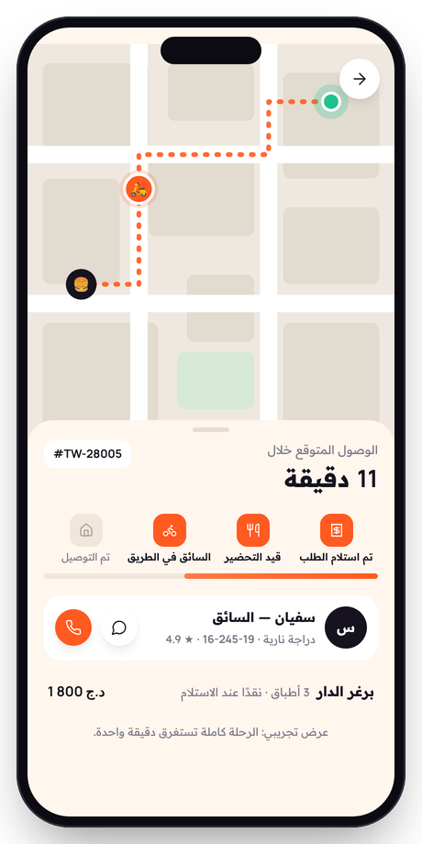
الحل
ثلاثة تطبيقات، تجربة واحدة
تطبيق للزبون، ولوحة للمطعم، وتطبيق للسائق — متصلة لحظيًا، ومصممة للعربية أولًا وللدفع عند الاستلام.
الزبون
01
يتصفح، يطلب، ويتتبع السائق على الخريطة لحظة بلحظة.
المطعم
02
يستقبل الطلب على لوحة واضحة، يقبله، ويحدد وقت التحضير.
السائق
03
يستلم أقرب طلب، يتبع المسار، ويؤكد التسليم والتحصيل.
03
توصيل · عرض للمستثمرين · مثال تجريبي بأرقام توضيحية

Slide 4
كيف يعمل
من الطلب إلى الباب في أربع خطوات
4
3
2
1
التسليم والدفع
يتجه السائق
يؤكد المطعم
يختار الزبون
نقدًا أو بالبطاقة الذهبية / CIB، مع تقييم الخدمة.
أقرب سائق متاح يُعيَّن تلقائيًا.
في أقل من دقيقتين، ويبدأ التحضير.
مطعم قريب وطبق، مع وقت توصيل تقديري واضح.
الهدف التشغيلي: متوسط زمن توصيل أقل من 30 دقيقة داخل نطاق 5 كم من كل مطعم شريك.
04
توصيل · عرض للمستثمرين · مثال تجريبي بأرقام توضيحية

Slide 5
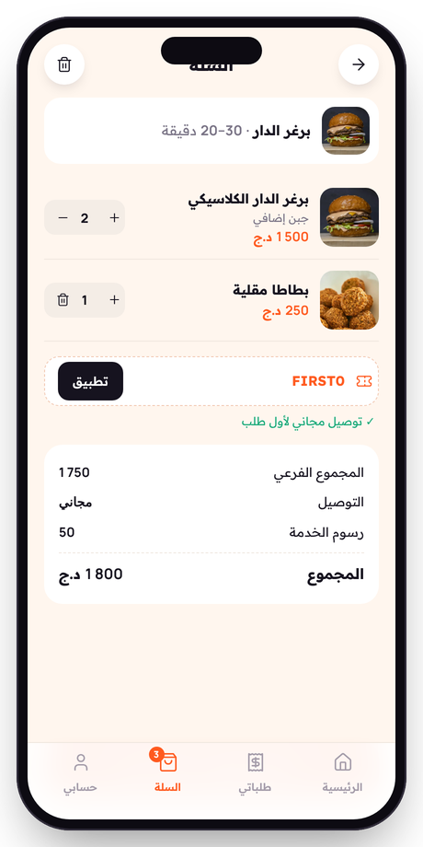
المنتج
نموذج أولي يعمل — وليس مجرد تصميم
تطبيق ويب تقدّمي (PWA) قابل للتثبيت، يعمل على الهواتف المتوسطة وبشبكة ضعيفة.
05
توصيل · عرض للمستثمرين · مثال تجريبي بأرقام توضيحية

Slide 6
السوق
نبدأ بمدينة واحدة، ونتوسع ولاية بولاية
TAM
TAM ≈ 95 مليار د.ج / سنة
إنفاق سنوي تقديري على الوجبات الجاهزة في الولايات العشر المستهدفة
SAM
SAM ≈ 14 مليار د.ج / سنة
الجزء القابل للطلب عبر الهاتف في مدن الإطلاق الأربع
SOM ≈ 2 مليار د.ج / سنة
SOM
قيمة الطلبات المستهدفة في السنة الثالثة (≈ 14% من SAM)
06
الأرقام افتراضات توضيحية لأغراض العرض، وتُستبدل ببيانات السوق الفعلية قبل أي استخدام

Slide 7
نموذج الإيرادات
ثلاثة مصادر دخل، وكل طلب مربح من اليوم الأول
4,900 د.ج
150 د.ج
15%
ظهور مميز
رسوم التوصيل
عمولة المطعم
اشتراك شهري اختياري للمطاعم في أعلى نتائج البحث.
يدفعها الزبون، وتغطي جزءًا من أجر السائق.
على قيمة السلة، مقابل الطلبات الإضافية والتوصيل.
سلة متوسطة 1,800 د.ج: الإيراد 420 د.ج، والتكلفة المتغيرة 335 د.ج، فيبقى 85 د.ج هامش مساهمة لكل طلب — يتحسّن مع كثافة الطلبات وتجميع المسارات.
07
توصيل · عرض للمستثمرين · مثال تجريبي بأرقام توضيحية

Slide 8
التموضع
مكان واضح لم يشغله أحد بعد
سرعة
محلّي أولًا
فريق ميداني في كل مدينة، وعقود مباشرة مع المطاعم.
تطبيقات وطنية كبرى
توصيل
عربي ودارجة
واجهة ودعم بلغة الزبون، مع مساعد يفهم الدارجة.
الدفع عند الاستلام
توصيل المطعم الذاتي
صفحات فيسبوك وواتساب
تصميم كامل حول الدفع النقدي، مع تحصيل يومي شفاف.
التغطية: العاصمة فقط ← المدن المتوسطة
08
الخريطة توضيحية ولا تقيّم أي شركة بعينها

Slide 9
خطة الإطلاق
ثلاث مراحل خلال 24 شهرًا
المرحلة 3 · الأشهر 16–24
المرحلة 2 · الأشهر 7–15
المرحلة 1 · الأشهر 0–6
10 ولايات
+ بجاية، باتنة، برج بوعريريج
سطيف
800 مطعم · 80,000 طلب شهريًا · التوازن التشغيلي
250 مطعمًا · 35,000 طلب شهريًا
60 مطعمًا شريكًا · 40 سائقًا · 6,000 طلب شهريًا
قناة الاستحواذ الأولى: التوصيل المجاني لأول طلب، شراكات مع الأحياء الجامعية، وصفحات المطاعم نفسها.
09
توصيل · عرض للمستثمرين · مثال تجريبي بأرقام توضيحية

Slide 10
التوقعات المالية
نمو الطلبات والإيرادات (افتراضي)
السنة 3 | السنة 2 | السنة 1
1,020 | 410 | 95 | الطلبات (ألف)
800 | 380 | 120 | المطاعم الشريكة
1,950 | 1,850 | 1,750 | متوسط السلة (د.ج)
120 | 85 | 40 | هامش المساهمة / طلب
إيجابية | ≈ التوازن | سلبية | نتيجة التشغيل
نموذج مالي مبسّط لأغراض العرض فقط.
10
أرقام افتراضية توضيحية — تُبنى التوقعات الحقيقية من بيانات المرحلة التجريبية

Slide 11
الفريق
فريق صغير يجمع التقنية والميدان
GRW
OPS
CTO
CEO
[الاسم]
[الاسم]
[الاسم]
[الاسم]
مسؤول النمو
مسؤول العمليات الميدانية
الشريك التقني
المؤسس والرئيس التنفيذي
التسويق المحلي وخدمة الزبائن
توظيف السائقين وجودة التوصيل
المنتج والتطبيقات والبنية
العمليات والشراكات مع المطاعم
11
قالب: تُضاف أسماء الفريق الحقيقي وخبراته

Slide 12
الطلب
نبحث عن 45 مليون د.ج
استثمار في رأس المال (حصص) لتمويل 18 شهرًا من التشغيل، حتى إطلاق المرحلة الثانية.
45M
المنتج والتقنية 35%
التوسع الميداني والسائقون 30%
التسويق والاستحواذ 22%
الاحتياطي والإدارة 13%
12
توصيل · عرض للمستثمرين · مثال تجريبي بأرقام توضيحية

Slide 13
ماذا سيحقق هذا التمويل
محطات قابلة للقياس
إطلاق تجاري في سطيف بـ 60 مطعمًا
الشهر 3
6,000 طلب شهريًا وزمن توصيل أقل من 30 دقيقة
الشهر 6
تطبيق السائق الأصلي + الدفع الإلكتروني
الشهر 9
دخول بجاية وباتنة
الشهر 12
هامش مساهمة إيجابي في كل المدن
الشهر 18
13
توصيل · عرض للمستثمرين · مثال تجريبي بأرقام توضيحية

Slide 14
شكرًا لكم
لنجعل كل مدينة جزائرية على بُعد 30 دقيقة من مطاعمها المفضّلة.
hello@tawsil.example · Sétif
14
مثال تجريبي من Cadrien Studio · الشركة والأرقام والبريد افتراضية

